Slide 1

Power C++
제7장 상속

Slide 2
이번 장에서 학습할 내용
상속을 코드를 재사용하기 위한 중요한 기법입니다.
상속이란?
접근 제어 지정자
상속에서의 생성자와 소멸자
재정의(오버라이딩)
다중 상속

Slide 3
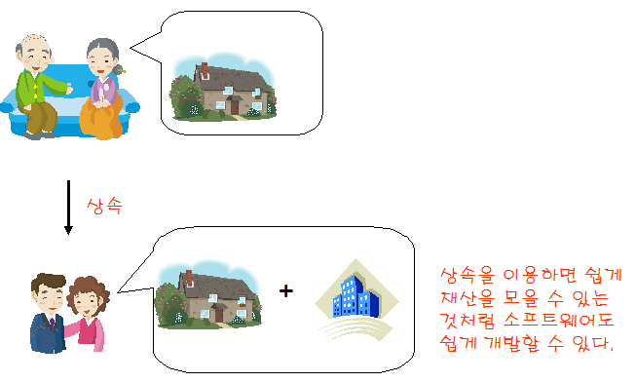
상속이란?
상속의 개념은 현실 세계에도 존재한다.

Slide 4
상속의 장점
상속의 장점
  상속을 통하여 기존 클래스의 필드와 메소드를 재사용
  기존 클래스의 일부 변경도 가능
  상속을 이용하게 되면 복잡한 GUI 프로그램을 순식간에 작성
  상속은 이미 작성된 검증된 소프트웨어를 재사용
  신뢰성 있는 소프트웨어를 손쉽게 개발, 유지 보수
  코드의 중복을 줄일 수 있다.

Slide 5
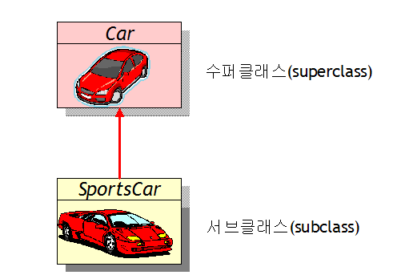
상속
class Car
{
int speed;
}
class SportsCar : public Car
{
bool turbo;
}
상속한다는 의미

Slide 6
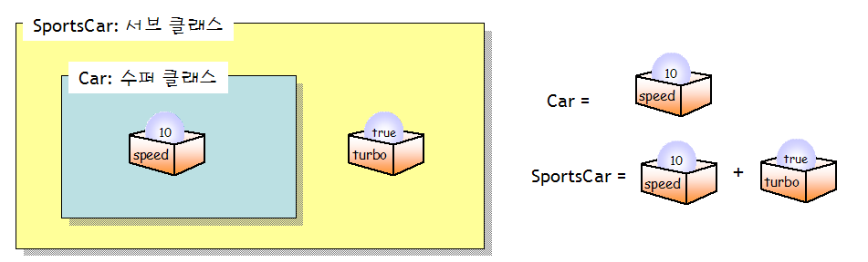
자식 클래스는 부모 클래스를 포함

Slide 7
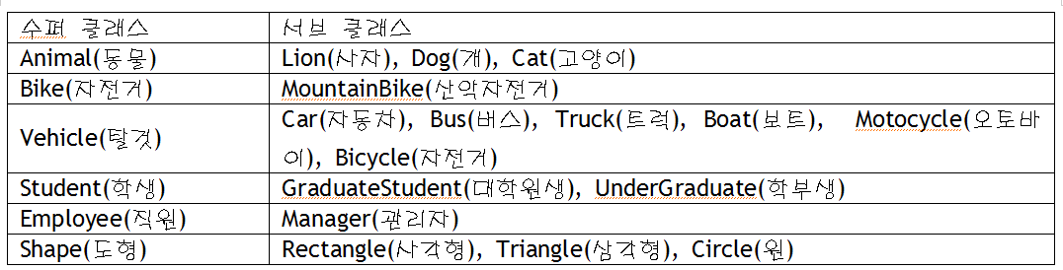
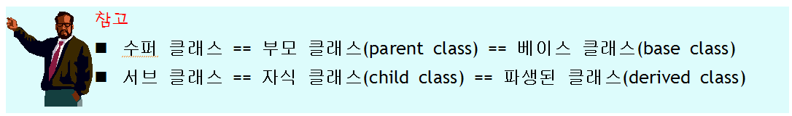
상속의 예

Slide 8
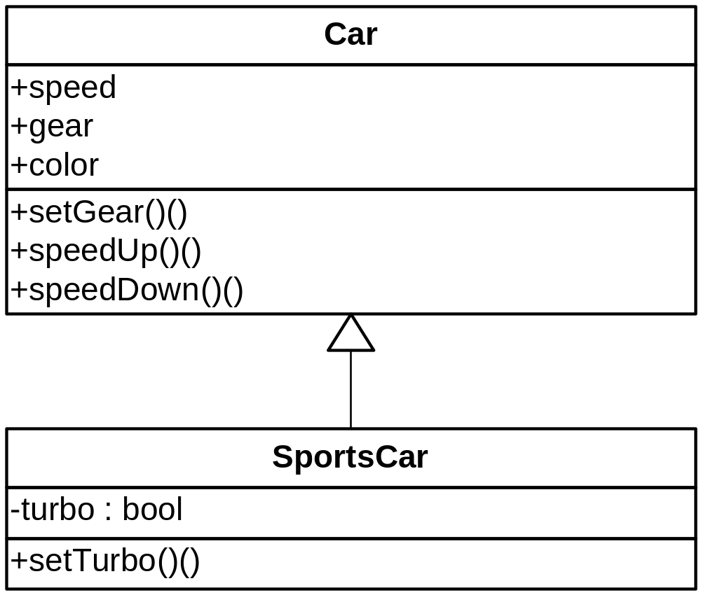
상속의 예제

Slide 9
Car 클래스
#include <iostream>
#include <string>
using namespace std;
class Car {
public:
// 3개의 멤버 변수 선언
int speed; // 속도
int gear; // 주행거리
string color; // 색상
// 3개의 멤버 함수 선언
void setGear(int newGear) { // 기어 설정 멤버 함수
gear = newGear;
}
void speedUp(int increment) { // 속도 증가 멤버 함수
speed += increment;
}
void speedDown(int decrement) { // 속도 감소 멤버 함수
speed -= decrement;
}
};

Slide 10
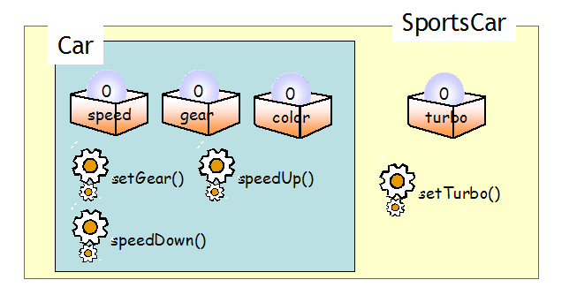
SportsCar 클래스
// Car 클래스를 상속받아서 다음과 같이 SportsCar 클래스를 작성하여 보자.
class SportsCar : public Car { // Car를 상속받는다.
// 1개의 멤버 변수를 추가
bool turbo;
public:
// 1개의 멤버 함수를 추가
void setTurbo(bool newValue) { // 터보 모드 설정 멤버 함수
turbo = newValue;
}
};

Slide 11
SportsCar 클래스
int main()
{
SportsCar c;
c.color = "Red"; // 부모 클래스 멤버 변수 접근
c.setGear(3); // 부모 클래스 멤버 함수 호출
c.speedUp(100); // 부모 클래스 멤버 함수 호출
c.speedDown(30); // 부모 클래스 멤버 함수 호출
c.setTurbo(true); // 자체 멤버 함수 호출
return 0;
}
자식 클래스는 부모 클래스의 변수와 함수를 마치 자기 것처럼 사용할 수 있다.

Slide 12
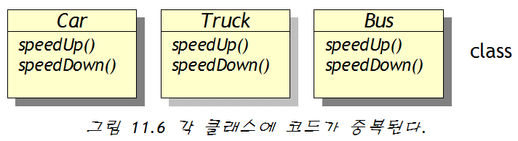
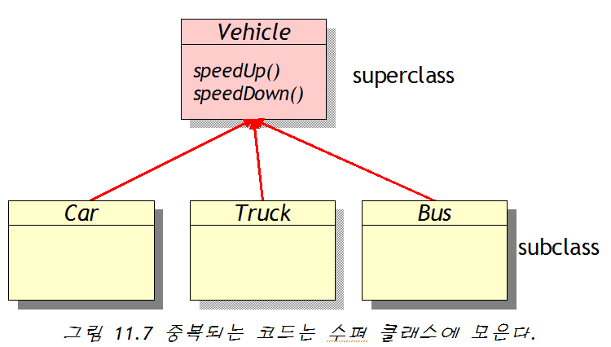
상속은 중복을 줄인다.
상속

Slide 13
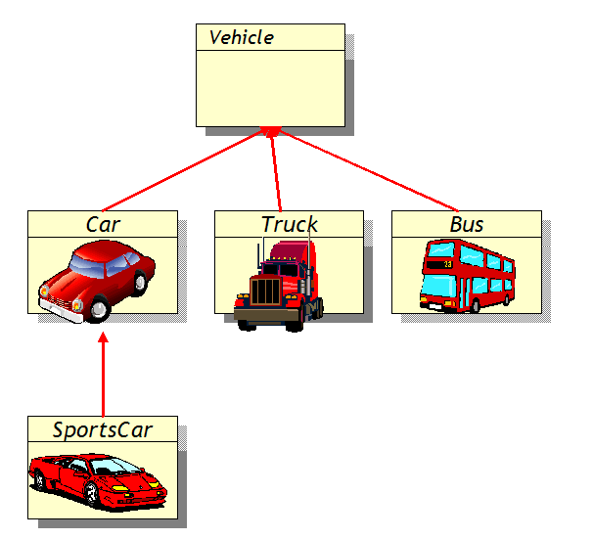
상속 계층도

Slide 14
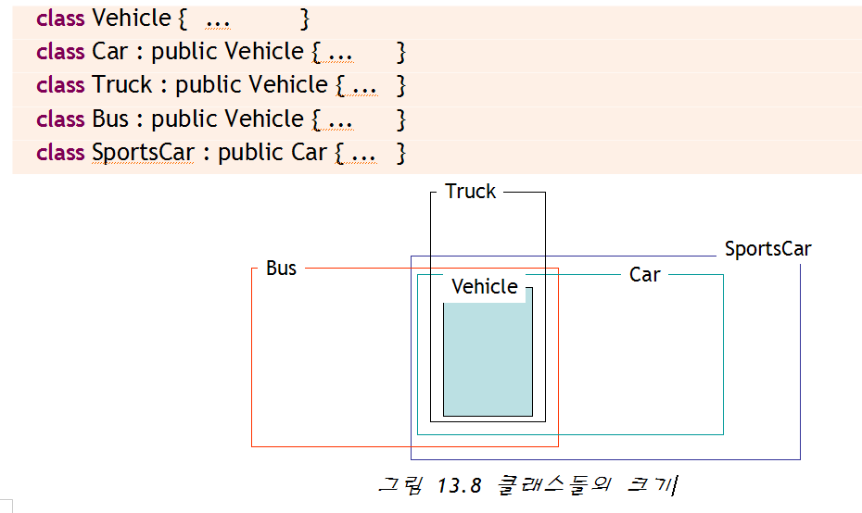
상속 계층도

Slide 15
상속은 is-a 관계
상속에서 자식 클래스와 부모 클래스는 “~은 ~이다“와 같은 is-a 관계가 있다.
자동차는 탈것이다. (Car is a Vehicle).
사자, 개, 고양이는 동물이다.
만약 “~은 ~을 가지고 있다“와 같은 has-a(포함) 관계가 성립되면 이 관계는 상속으로 모델링을 하면 안 된다. 예를 들어서 다음과 같다.
도서관은 책을 가지고 있다(Library has a book).
거실은 소파를 가지고 있다.

Slide 16

중간 점검 문제
1. 상속은 왜 필요한가?
2. 사자, 호랑이, 개, 고양이, 여우를 상속 계층 구조를 이용하여 표현하여 보자.

Slide 17
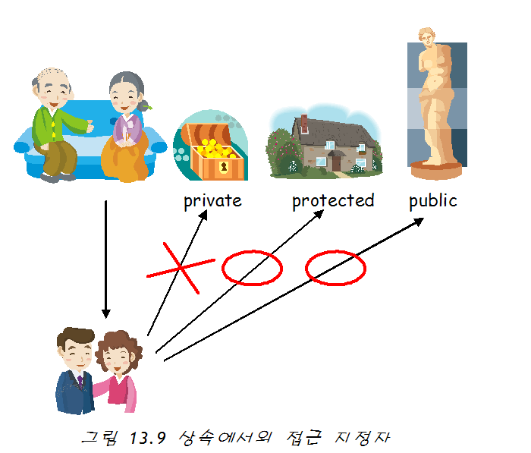
접근 제어 지정자

Slide 18
접근 제어 지정자
접근 지정자 | 현재 클래스 | 자식 클래스 | 외부
private | ○ | × | ×
protected | ○ | ○ | ×
public | ○ | ○ | ○

Slide 19
예제
#include <iostream>
#include <string>
using namespace std;
class Employee {
int rrn; // Regident Resgistration Number: 주민등록번호
protected:
int salary; // 월급
public:
string name; // 이름
void setSalary(int salary);
int getSalary();
};
void Employee::setSalary(int salary) {
this->salary = salary;
}
int Employee::getSalary() {
return salary;
}

Slide 20
예제
class Manager : public Employee {
int bonus;
public:
Manager(int b=0) : bonus(b) { }
void modify(int s, int b);
void display();
};
void Manager::modify(int s, int b) {
salary = s; // 부모 클래스의 보호 멤버 사용 가능!
bonus = b;
}
void Manager::display()
{
cout << "봉급: " << salary << " 보너스: " << bonus << endl;
// cout << "주민등록번호: " << rrn << endl; // 부모 클래스의 전용 멤버는 사용할 수 없음!!
}

Slide 21
예제
int main()
{
Manager m;
m.setSalary(2000);
m.display();
m.modify(1000, 500);
m.display();
}
봉급: 1000 보너스: 500
계속하려면 아무 키나 누르십시오 . . .

Slide 22
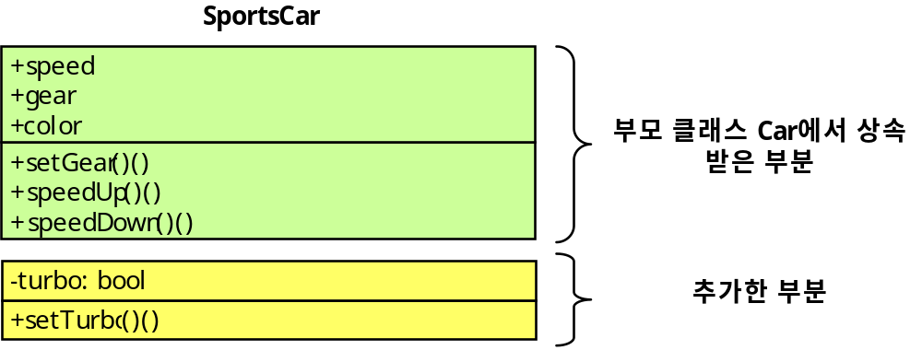
상속에서의 생성자와 소멸자
자식 클래스의 객체가 생성될 때에 당연히 자식 클래스의 생성자는 호출된다. 이때에 부모 클래스 생성자도 호출될까?

Slide 23
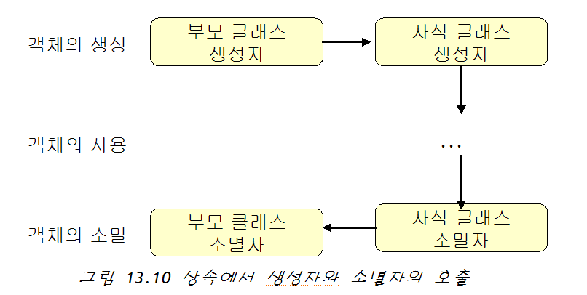
상속에서의 생성자와 소멸자

Slide 24
예제
#include <iostream>
#include <string>
using namespace std;
class Shape {
int x, y;
public:
Shape() {
cout << "Shape 생성자() " << endl;
}
~Shape() {
cout << "Shape 소멸자() " << endl;
}
};

Slide 25
예제
class Rectangle : public Shape {
int width, height;
public:
Rectangle(){
cout << "Rectangle 생성자()" << endl;
}
~Rectangle(){
cout << "Rectangle 소멸자()" << endl;
}
};
int main()
{
Rectangle r;
return 0;
}
Shape 생성자()
Rectangle 생성자()
Rectangle 소멸자()
Shape 소멸자()
계속하려면 아무 키나 누르십시오 . . .

Slide 26
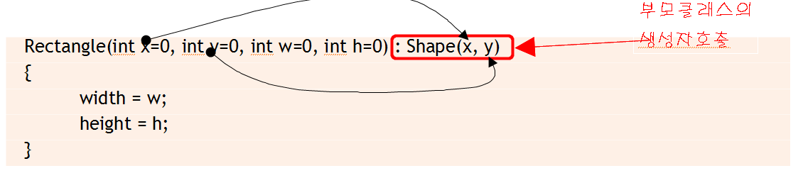
부모 생성자의 명시적 호출

Slide 27
예제
#include <iostream>
#include <string>
using namespace std;
class Shape {
int x, y;
public:
Shape() {
cout << "Shape 생성자() " << endl;
}
Shape(int xloc, int yloc) : x(xloc), y(yloc){
cout << "Shape 생성자(xloc, yloc) " << endl;
}
~Shape() {
cout << "Shape 소멸자() " << endl;
}
};

Slide 28
예제
class Rectangle : public Shape {
int width, height;
public:
Rectangle(int x=0, int y=0, int w=0, int h=0);
~Rectangle(){
cout << "Rectangle 소멸자()" << endl;
}
};
Rectangle::Rectangle(int x, int y, int w, int h) : Shape(x, y) {
width = w;
height = h;
cout << "Rectangle 생성자(x, y, w, h)" << endl;
}

Slide 29
예제
int main()
{
Rectangle r(0, 0, 100, 100);
return 0;
}
Shape 생성자(xloc, yloc)
Rectangle 생성자(x, y, w, h)
Rectangle 소멸자()
Shape 소멸자()
계속하려면 아무 키나 누르십시오 . . .

Slide 30
예제
int main()
{
Manager m;
m.setSalary(2000);
m.display();
m.modify(1000, 500);
m.display();
}
봉급: 1000 보너스: 500
계속하려면 아무 키나 누르십시오 . . .

Slide 31

중간 점검 문제
1. 상속에서 자식 클래스의 생성자와 부모 클래스의 생성자 중에서 함수의 몸체가 먼저 실행되는것은?
2. 상속에서 자식 클래스의 소멸자와 부모 클래스의 소멸자 중에서 함수의 몸체가 먼저 실행되는것은?

Slide 32
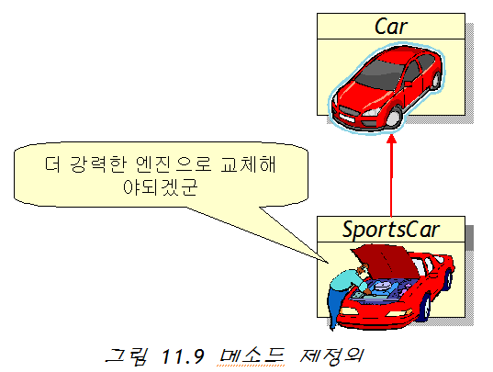
멤버 함수 재정의
재정의(overriding): 자식 클래스가 필요에 따라 상속된 멤버 함수를 다시 정의하는 것

Slide 33
예제
#include <iostream>
#include <string>
using namespace std;
class Car {
public:
int getHP()
{
return 100; // 100마력 반환
}
};
class SportsCar : public Car {
public:
int getHP()
{
return 300; // 300마력 반환
}
};
재정의

Slide 34
예제
int main()
{
SportsCar sc;
cout << "마력: " << sc.getHP() << endl;
return 0;
}
마력: 300
계속하려면 아무 키나 누르십시오 . . .

Slide 35
비교
int main()
{
SportsCar sc;
cout << "마력: " << sc.Car::getHP() << endl; // 100이 출력된다.
return 0;
}
마력: 100
계속하려면 아무 키나 누르십시오 . . .

Slide 36
재정의의 조건
부모 클래스의 멤버 함수와 동일한 시그니처를 가져야 한다.
즉 멤버 함수의 이름, 반환형, 매개 변수의 개수와 데이터 타입이 일치하여야 한다.
class Animal {
void makeSound()
{
}
};
재정의가 아님
class Dog : public Animal {
int makeSound()
{
}
};

Slide 37
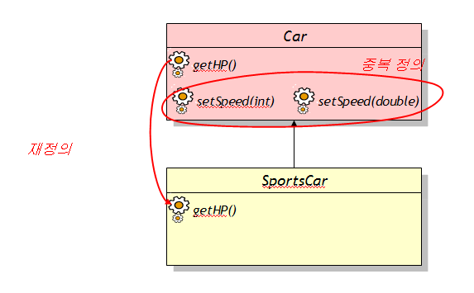
재정의와 중복 정의
중복 정의: 같은 이름의 멤버 함수를 여러 개 정의하는 것
재정의: 부모 클래스에 있던 상속받은 멤버 함수를 다시 정의하는 것

Slide 38
멤버 변수 재정의
class Car {
public:
int speed;
int gear;
string color;
Car(): speed(0), gear(1), color("white") { }
void setSpeed(int s){ speed = s; }
int getSpeed(){ return speed; }
};
class SportsCar : public Car {
public:
int speed;
int gear;
string color;
SportsCar(): speed(100), gear(3), color("blue") { }
};
가능하지만 혼란을 일으킴
재정의->
가능하지만 혼란을 일으킴!

Slide 39
비교
int main()
{
SportsCar sc;
cout << "스피드: " << sc.speed << endl; // 자식 클래스의 speed
cout << "스피드: " << sc.Car::speed << endl; // 부모 클래스의 speed
cout << "스피드: " << sc.getSpeed() << endl; // 부모 클래스의 speed 반환
return 0;
}
스피드: 100
스피드: 0
스피드: 0
계속하려면 아무 키나 누르십시오 . . .

Slide 40
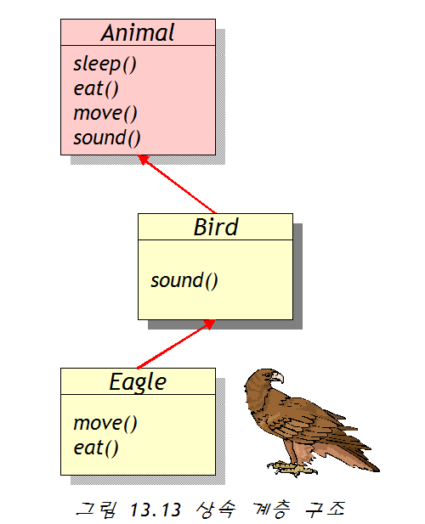
재정의된 멤버 함수의 호출 순서
Eagle e;
e.sleep();// Animal의 sleep() 호출
e.eat();// Eagle의 eat() 호출
e.sound();// Bird의 sound() 호출

Slide 41
부모 클래스의 멤버 호출
class ParentClass {
public:
void print() {
cout << "부모 클래스의 print() 멤버 함수" << endl;
}
};
class ChildClass : public ParentClass {
int data;
public:
void print() { //멤버 함수 오버라이딩
ParentClass::print();
cout << "자식 클래스의 print() 멤버 함수 " << endl;
}
};
int main()
{
ChildClass obj;
obj.print();
return 0;
}
부모 클래스의 함수 호출!

Slide 42
예제
부모 클래스의 print() 멤버 함수
자식 클래스의 print() 멤버 함수
계속하려면 아무 키나 누르십시오 . . .

Slide 43
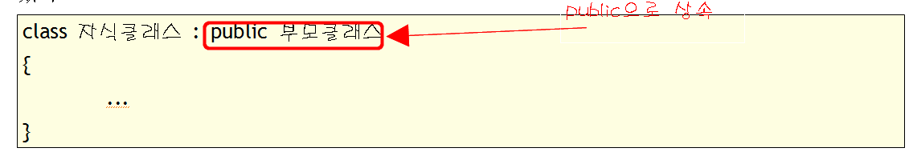
상속의 3가지 유형
 | public으로 상속 | protected로 상속 | private로 상속
부모 클래스의 public 멤버 | ->public | ->protected | ->private
부모 클래스의 protected 멤버 | ->protected | ->protected | ->private
부모 클래스의 private 멤버 | 접근 안됨 | 접근 안됨 | 접근 안됨

Slide 44
예제
#include <iostream>
using namespace std;
class ParentClass {
public:
const static int x=100; // 정적 장수 정의는 초기화가 가능하다.
};
class ChildClass1 : public ParentClass {
};
class ChildClass2 : private ParentClass {
};
int main()
{
ChildClass1 obj1;
ChildClass2 obj2;
cout << obj1.x << endl; // 가능: x는 public으로 유지된다.
cout << obj2.x << endl; // 오류!!! 불가능: x는 public에서 private로 변경되었다.
return 0;
}

Slide 45
예제
1>컴파일하고 있습니다...
1>.\test.cpp(19) : error C2247: 'ParentClass::x'에 액세스할 수 없습니다. 이는 'ChildClass2'이(가) 'private'을(를) 사용하여 'ParentClass'에서 상속하기 때문입니다.

Slide 46
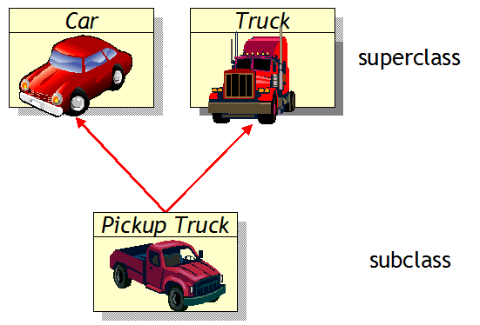
다중 상속
class Sub : public Sup1, public Sup2
{
...// 추가된 멤버
...// 오버라이딩된 멤버
}

Slide 47
예제
#include <iostream>
using namespace std;
class PassangerCar {
public:
int seats; // 정원
void set_seats(int n){ seats = n; }
};
class Truck {
public:
int payload; // 적재 하중
void set_payload(int load){ payload = load; }
};
class Pickup : public PassangerCar, public Truck {
public:
int tow_capability; // 견인 능력
void set_tow(int capa){ tow_capability = capa; }
};

Slide 48
비교
int main()
{
Pickup my_car;
my_car.set_seats(4);
my_car.set_payload(10000);
my_car.set_tow(30000);
return 0;
}
계속하려면 아무 키나 누르십시오 . . .

Slide 49
다중 상속의 문제점
class SuperA
{
public:
int x;
void sub(){
cout << "SuperA의 sub()" << endl;
}
};
class SuperB
{
public:
int x;
void sub(){
cout << "SuperB의 sub()" << endl;
}
};

Slide 50
다중 상속의 문제점
class Sub : public SuperA, public SuperB
{
};
int main()
{
Sub obj;
obj.x = 10; // obj.x는 어떤 부모 클래스의 x를 참조하는가?
return 0;
}
1>.\multi_inheri.cpp(27) : error C2385: 'x' 액세스가 모호합니다.
1> 기본 'SuperA'의 'x'일 수 있습니다.
1> 또는 기본 'SuperB'의 'x'일 수 있습니다.

Slide 51
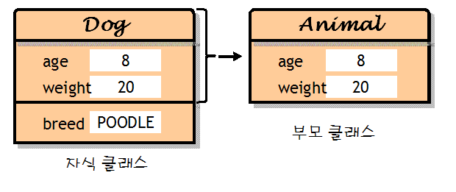
예제

Slide 52
예제
#include <iostream>
using namespace std;
enum BREED { YORKIE, POODLE, BULLDOG };
class Animal
{
protected:
int age; // 나이
int weight; // 몸무게
public:
// 생성자와 소멸자
Animal();
~Animal();
// 멤버 함수들
void speak() const;
void sleep() const;
void eat() const;
};

Slide 53
예제
Animal::Animal()
{
cout << "Animal 생성자\n";
}
Animal::~Animal()
{
cout << "Animal 소멸자\n";
}
// 멤버 함수들
void Animal::speak() const
{
cout << "Animal speak()\n";
}
void Animal::sleep() const
{
cout << "Animal sleep()\n";
}
void Animal::eat() const
{
cout << "Animal eat()\n";
}

Slide 54
예제
class Dog : public Animal
{
private:
BREED breed;
public:
// 생성자와 소멸자
Dog();
~Dog();
// 멤버 함수들
void wag();
void bite();
void speak() const;
};
Dog::Dog()
{
cout << "Dog 생성자\n";
}

Slide 55
예제
Dog::~Dog()
{
cout << "Dog 소멸자\n";
}
// 멤버 함수들
void Dog::wag()
{
cout << "Dog wag()\n";
}
void Dog::bite()
{
cout << "Dog bite()\n";
}
void Dog::speak() const
{
cout << "Dog speak()\n";
}

Slide 56
예제
int main()
{
Dog dog;
dog.eat();
dog.sleep();
dog.speak();
dog.wag();
return 0;
}
Animal 생성자
Dog 생성자
Animal eat()
Animal sleep()
Dog speak()
Dog wag()
Dog 소멸자
Animal 소멸자

Slide 57
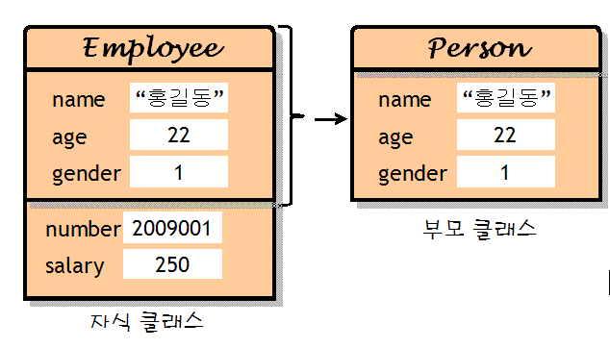
예제 #2

Slide 58
예제
#include <iostream>
#include <string>
using namespace std;
class Person {
string name;
int age;
bool gender;
public:
Person(string n="", int a=0, bool g=true): name(n), age(a), gender(g) { }
void setName(string s) { name = s; }
string getName() const { return name; }
void setAge (int a) { age = a; }
int getAge() const { return age; }
void setGender (bool g) { gender = g; }
bool getGender() const { return gender; }
};

Slide 59
예제
class Employee : public Person {
int number;
int salary;
public:
Employee(string n="", int a=0, bool g=true, int num=0, int s=0): Person(n, a, g), number(num), salary(s) { }
void display() const;
void setNumber (int n) { number = n; }
int getNumber() const { return number; }
void setSalary (int s) { salary = s; }
int getSalary() const { return salary; }
};
void Employee::display() const
{
cout << this->getName() << endl;
cout << this->getAge() << endl;
cout << this->getGender() << endl;
cout << this->getNumber() << endl;
cout << this->getSalary() << endl;
}

Slide 60
예제
int main()
{
Employee e("김철수", 26, true, 2010001, 2800);
e.display();
return 0;
}
김철수
26
1
2010001
2800
계속하려면 아무 키나 누르십시오 . . .

Slide 61


Q & A

